Slide 1

EXPOSITION UZES – Œuvres de MONTICELLI et Créations BUGATTI

Slide 2
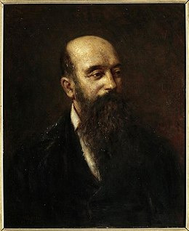
Adolphe MONTICELLI ( 1824 – 1886)
Une cinquantaine de toiles exposées
Ancien évêché de UZES
Loin de l’académisme – l’empâtement, la gestuelle
annoncent une révolution artistique, dans ses
toiles..
Virtuose dans le traitement de la lumière
une modernité!
Maître de la peinture du 19eme siècle et, précurseur de l’impressionnisme
Exposition de Juin au 13 Octobre 2024
pour le bicentenaire de la naissance de l’artiste
Portrait de Adolphe MONTICELLI

Slide 3
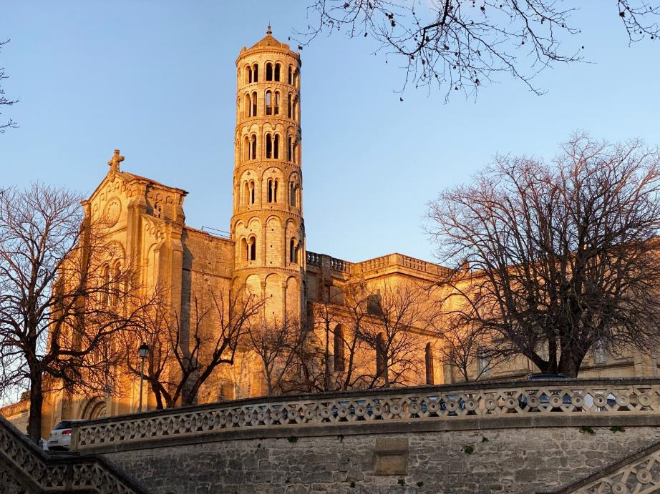
UZES
Tour fenestrelle et
Cathédrale, proche de l’ancien évêché

Slide 4
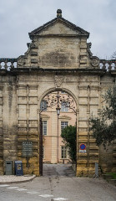
Porte d’accès à l’ancien évêché UZES

Slide 5
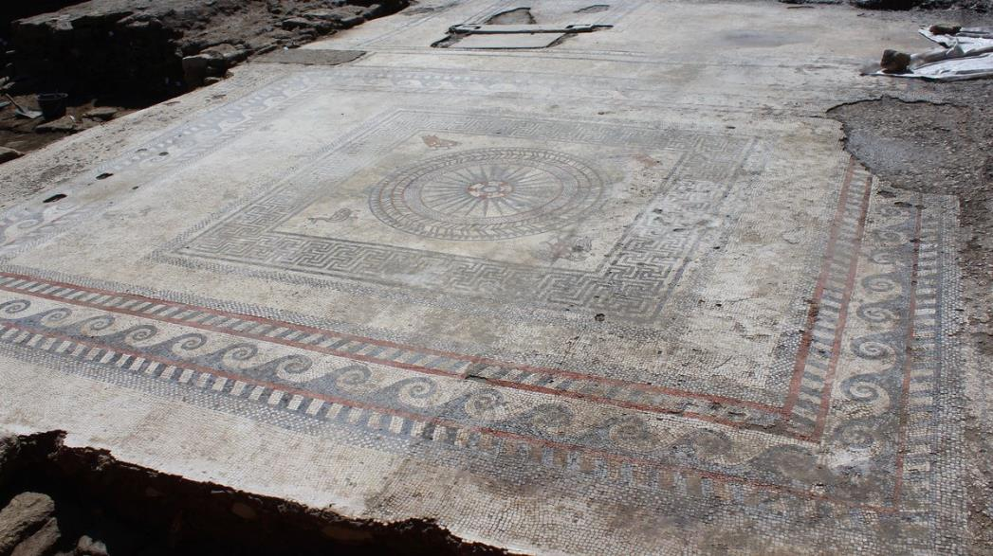
Mosaïque romaine, exposée a l’ Evêché de UZES

Slide 6
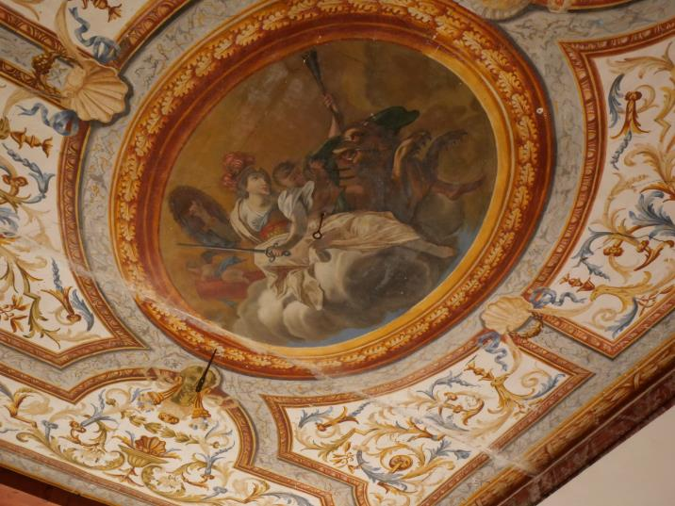
Médaillon – plafond de l’ancien évêché UZES

Slide 7
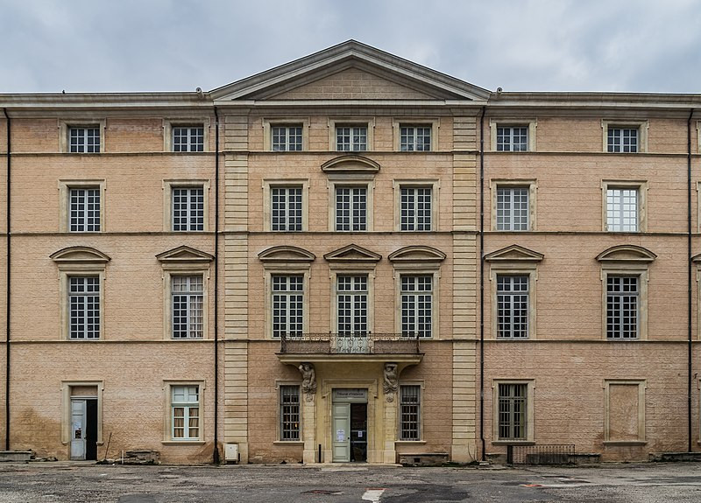
Ancien évêché UZES, façade du lieu de l’exposition

Slide 8
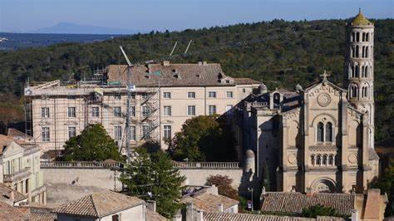
UZES vue d’ensemble –Ancien évêché –Cathédrale et Tour fenestrelle

Slide 9
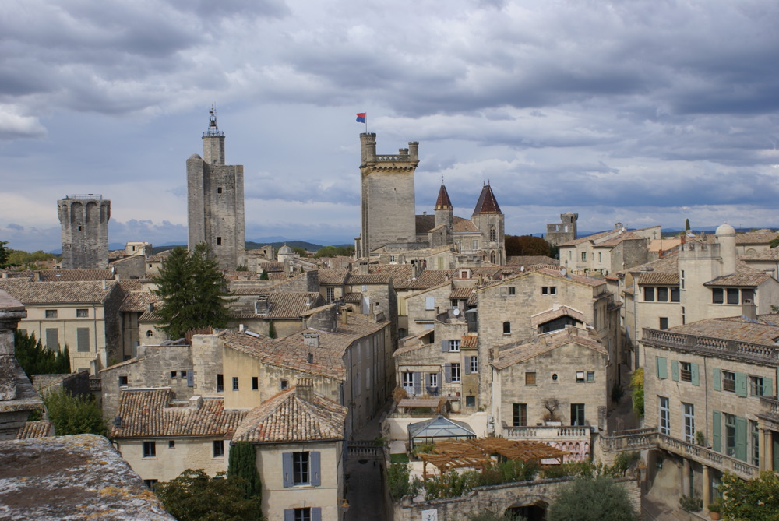
UZES
centre-ville
Les tours du Duché

Slide 10
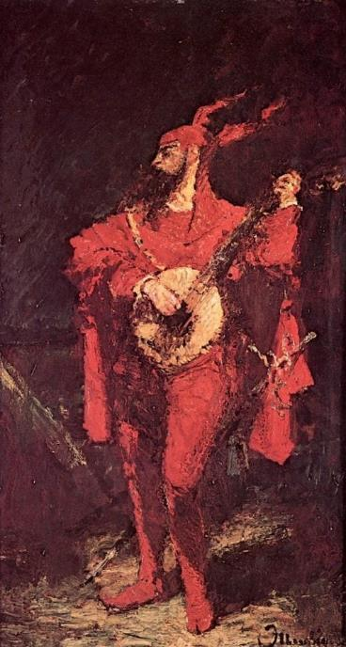
L’Artiste peint la simplicité, d’un cabanon campagnard, de pêcheurs ou, d’animaux de basse-cour..
Il utilise des touches et, l’Art de la couleur
N’hésite pas à se caricaturer, comme ici…
Autoportrait de MONTICELLI
travesti en Méphisto

Slide 11
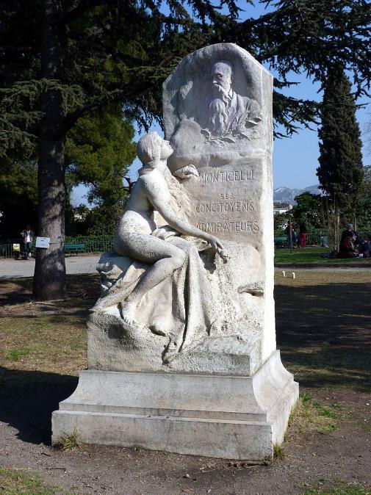
Monument , statue dédiée à MONTICELLI
Palais Longchamp - Marseille

Slide 12

Quelques tableaux…….

Slide 13
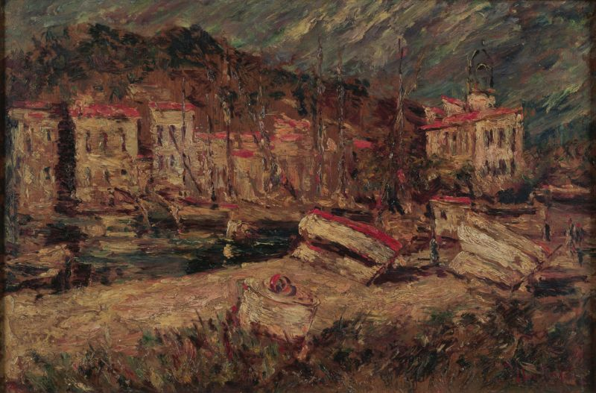
Port de Cassis
1884
Musée de l’Art Occidental
Tokyo

Slide 14
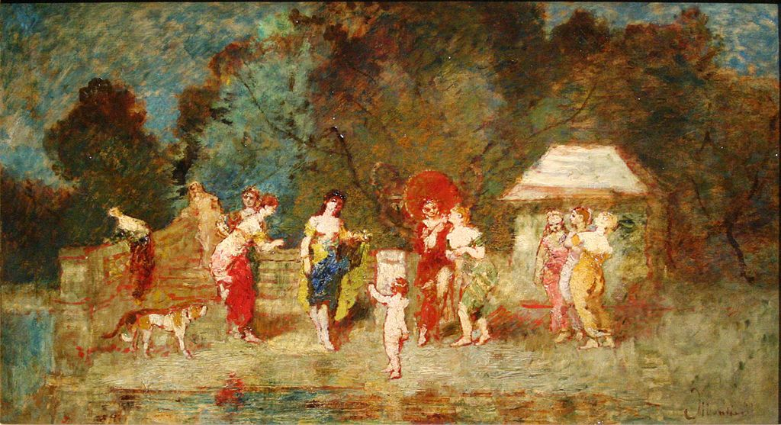
Scène d’un parc avec, femmes, enfants, chiens – Musée des Beaux-Arts - Marseille

Slide 15
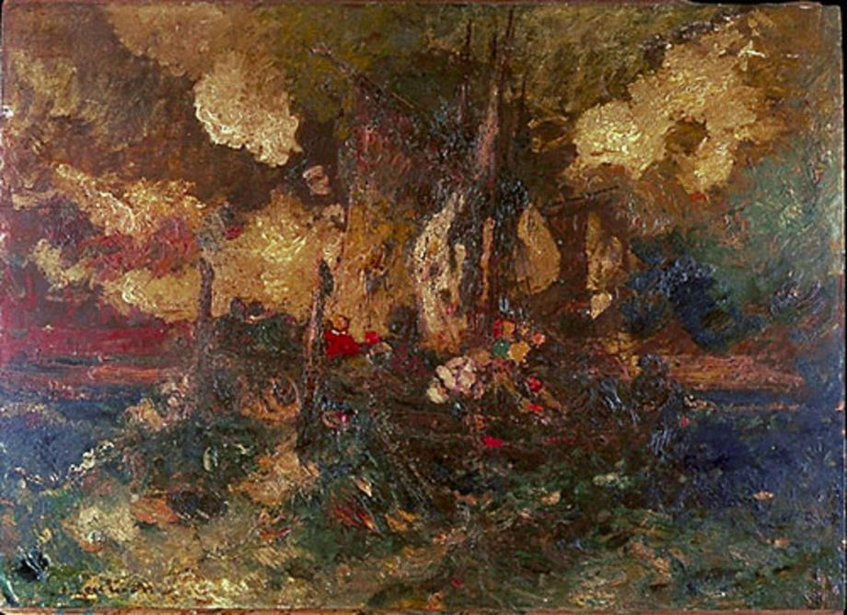
Scène de pêche
Monticelli

Slide 16
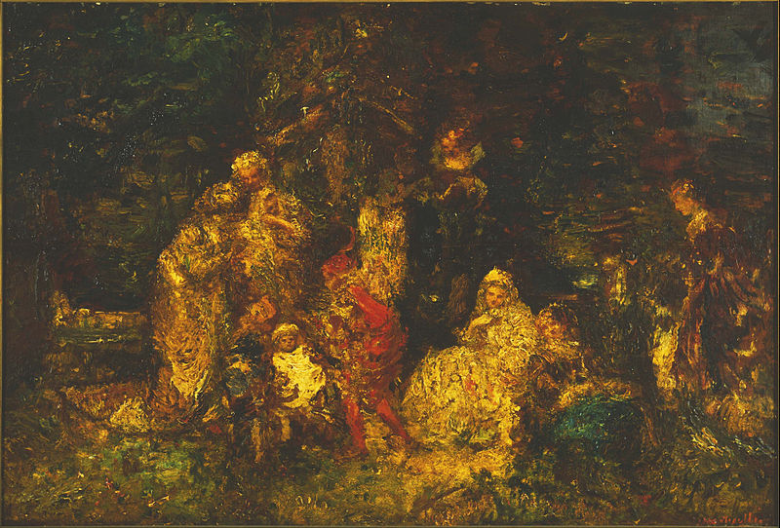
Tableau ‘Comme il vous plaira’
Washington – Phillips collection

Slide 17
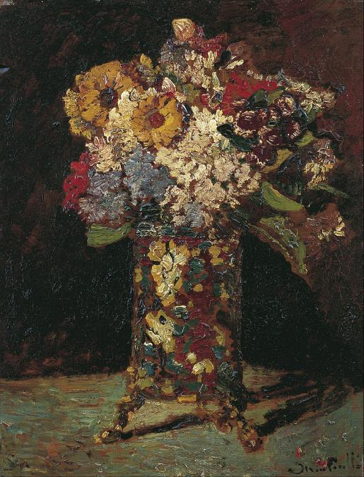
Nature morte – bouquet de fleurs
1875
Amsterdam – musée Van Gogh

Slide 18
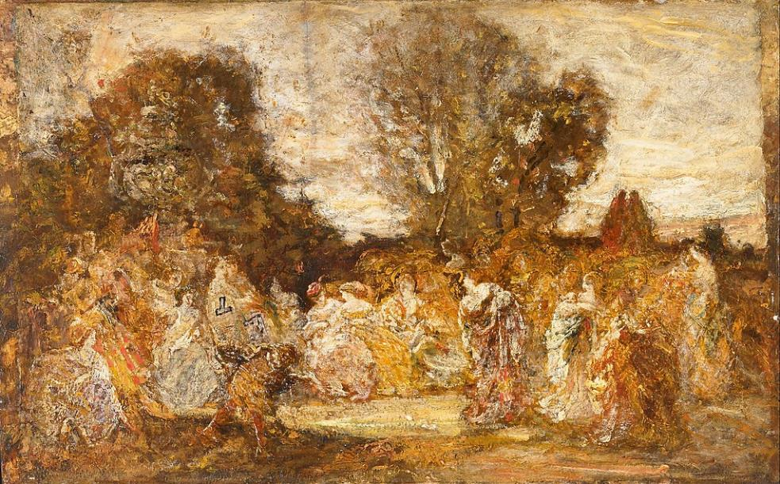
Assemblée dans un parc – 1870
Liverpool – Art Gallery

Slide 19
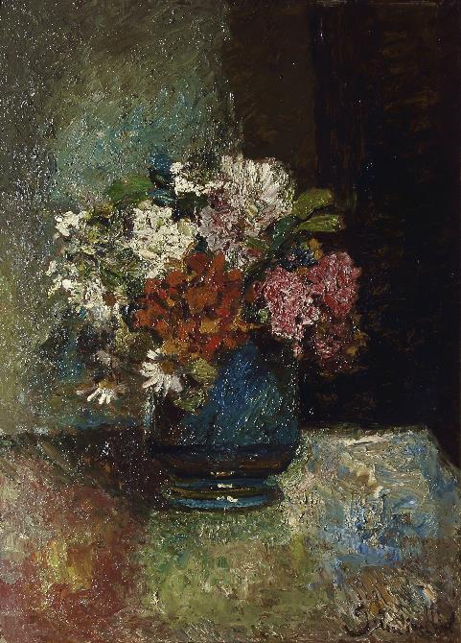
Nature morte – Monticelli
vase de fleurs

Slide 20
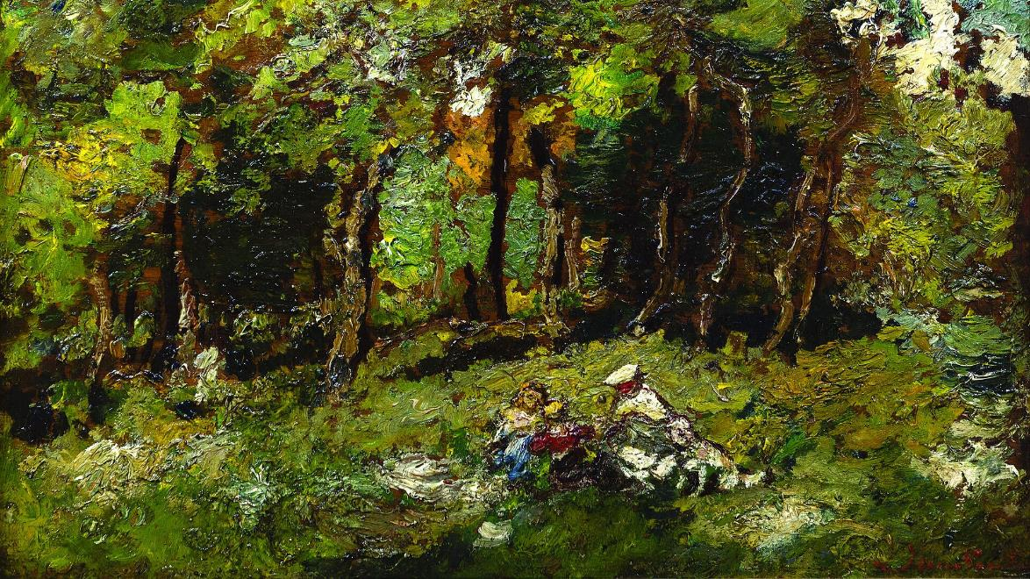

Slide 21
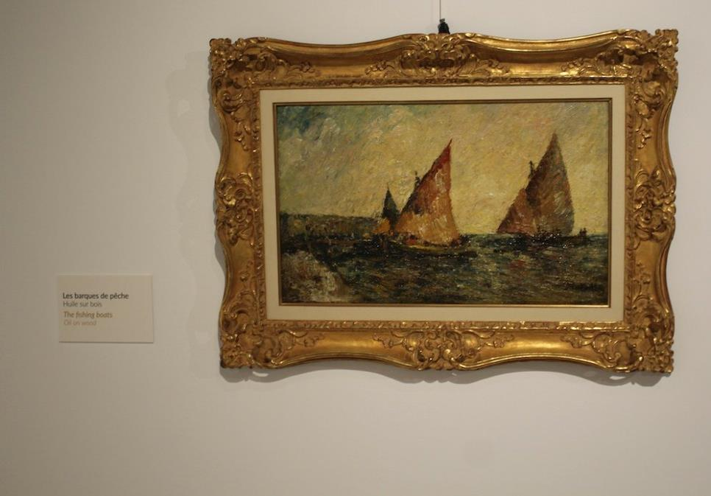
Tableau encadré
Barques de pêche
Monticelli

Slide 22
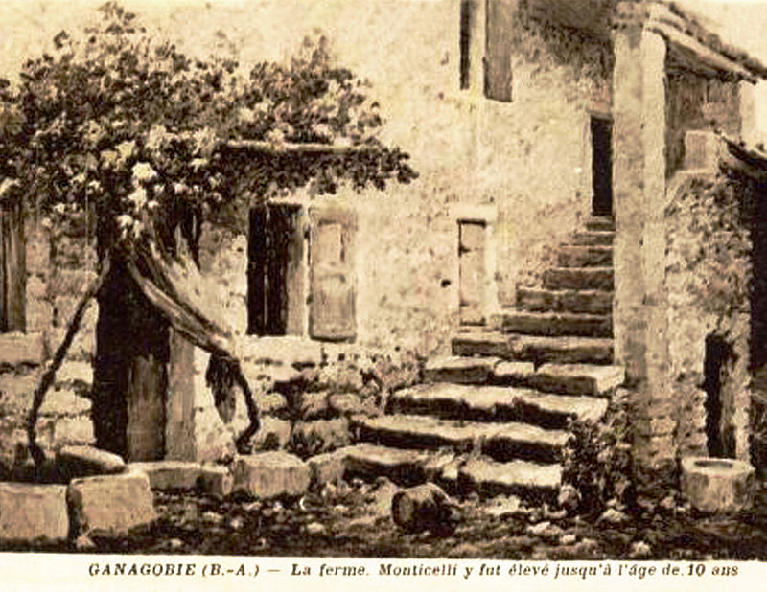
GANAGOBIE la ferme Monticelli de son enfance

Slide 23

Associé à cette exposition, celle
de :
Meubles orientaux de Carlo BUGATTI
Les Bronzes de Rembrandt
BUGATTI
Une collection de véhicules
de la marque

Slide 24
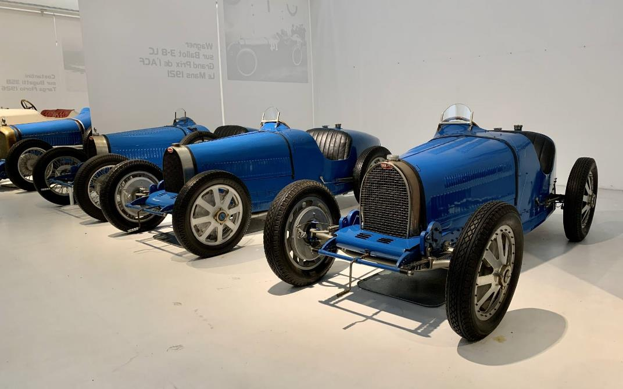

Slide 25
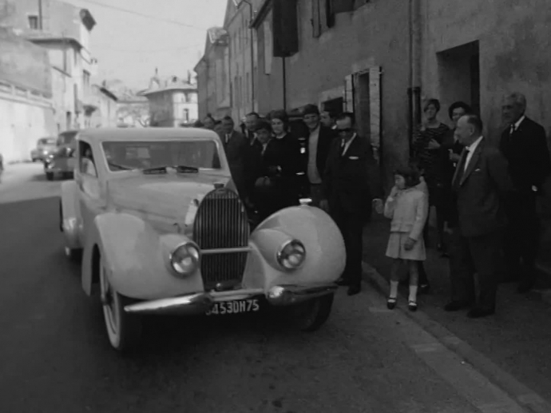
Modèle 1912
exposé à Uzès

Slide 26
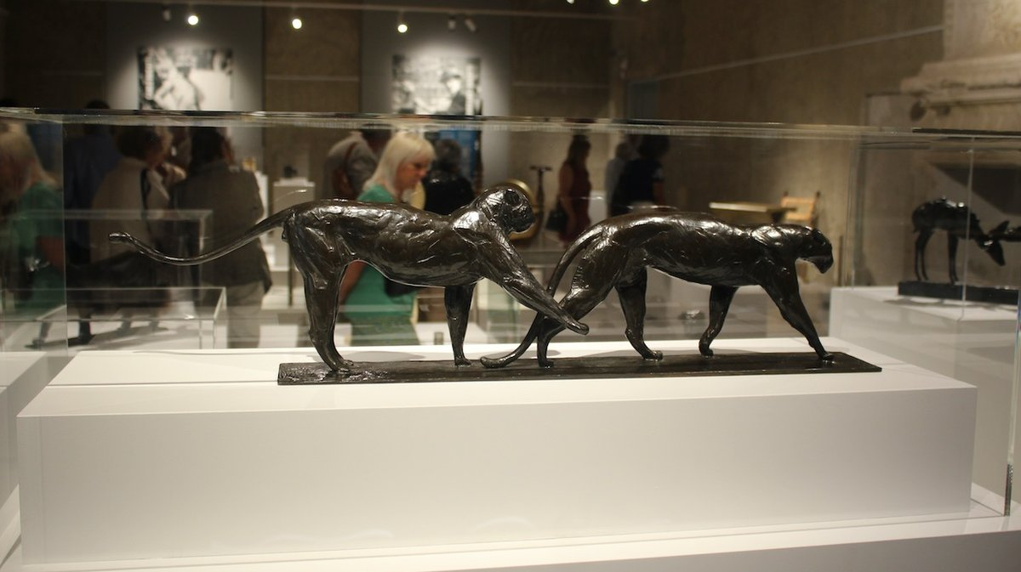
Bronzes de Bugatti –exposés à Uzès

Slide 27
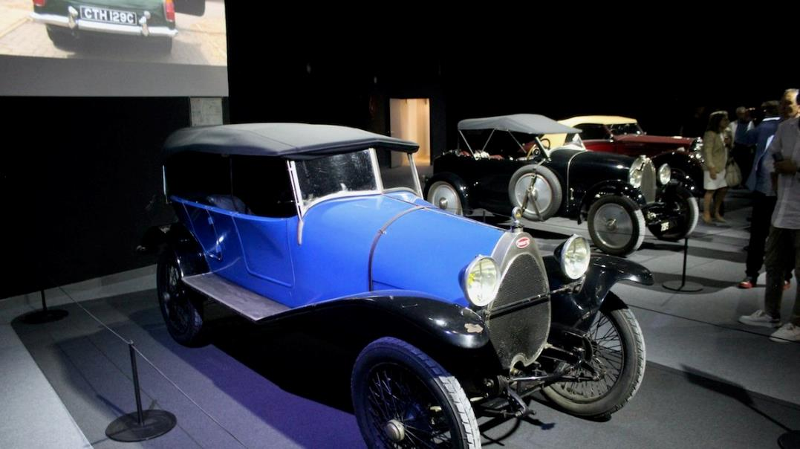
Les voitures d’Ettore BUGATTI

Slide 28
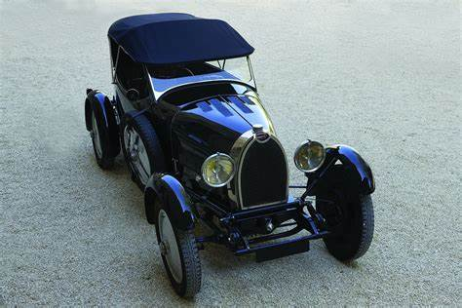

Slide 29
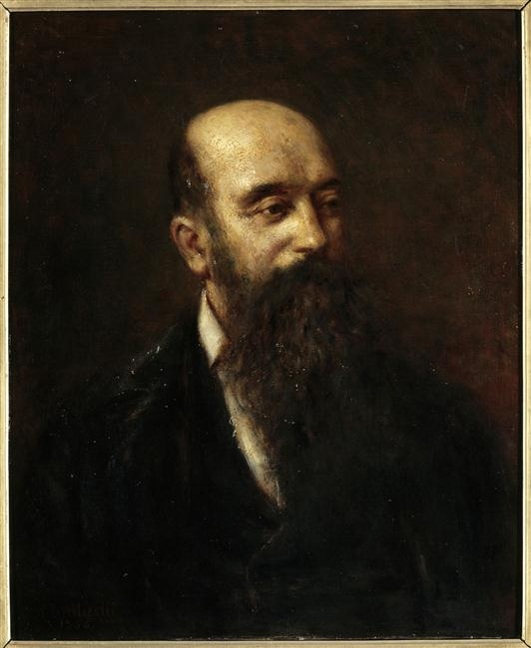
Œuvres de Adolphe MONTICELLI
Et la collection BUGATTI
Ancien Evêché d’UZES (Gard)
Jusqu’au 13 Octobre 2024
Proposé par Jackdidier
Clichés du net , informations et documentation sur article de presse

Slide 30
Lorient Vous A Proposé L’Exposition Uzès - Œuvres De Monticelli
Avec La complicité De JackDidier
Et Créations Bugatti
Les Images Et Le Son Du Net
Merci De Votre Visite
Daniel

